Slide 1
陕旅版小学英语三年级上册
Unit5 I Have a Bag 第3课时
WWW.PPT818.COM

Slide 2
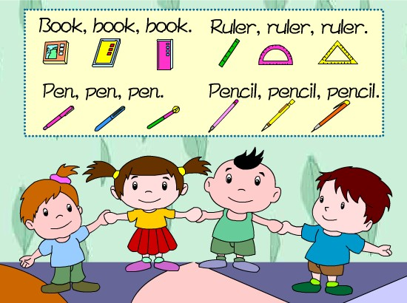
Let’s sing---Book ruler and pencil

Slide 3
Review
当向别人介绍自己拥有某物时用句型：
I have…

Slide 4
Review
当你问别人是否有某物时用的的句型：
Do you have…?
回答用：Yes, I do./ No, I don’t.

Slide 5
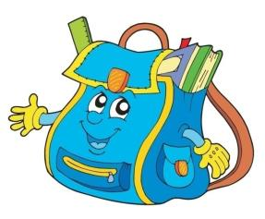
Do you have a ruler?
Show me your ruler.
Do you have a bag?
Show me your bag.

Slide 6
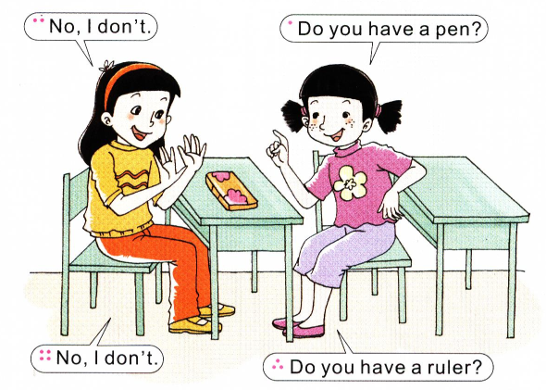
Let’s learn more

Slide 7
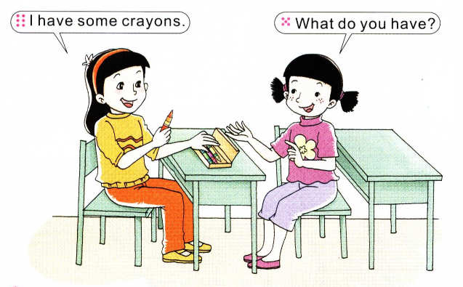
Let’s learn more
听录音，回答问题：
What does Li Shan have?

Slide 8
Summary
当你问别人“你有什么？”时可以用下面的句型：
What do you have?你有什么？
回答用句型：
I have…我有…

Slide 9
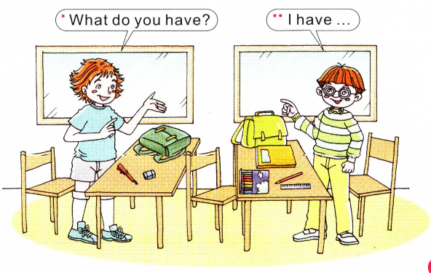
Ask and answer 同桌之间互相问答

Slide 11
Practise
读一读，将对应的中英文匹配起来。
1. I have a pencil. A. 多么漂亮啊！
2. I don’t have a pen. B. 我有一支铅笔。
3. Do you have a dog? C. 你有一只小狗吗？
4. How nice! D. 我没有钢笔。

